Slide 1
设计 RISC-V 处理器
软83 黄浩鹏 with 高一川学长 --grp73

Slide 2
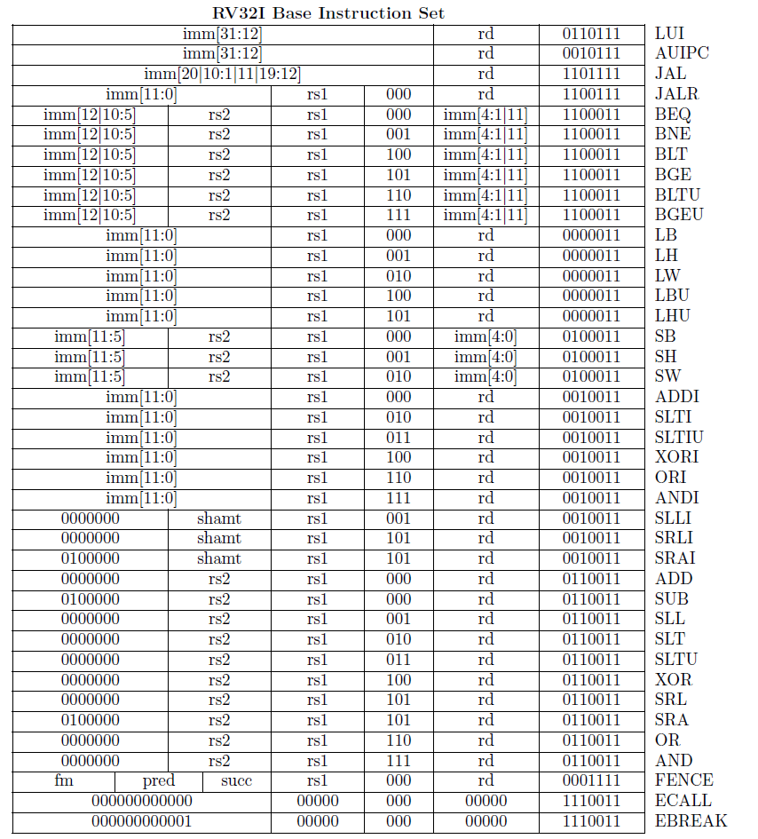
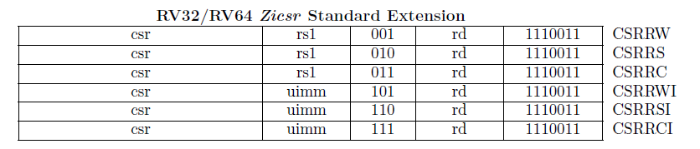
Instruction Sets: RV32I

Slide 3
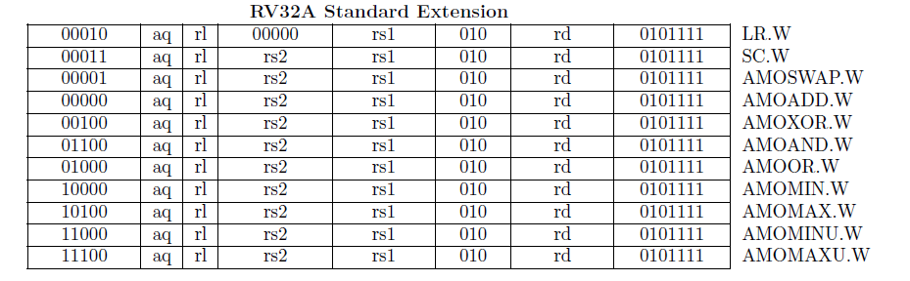
Instruction Sets: RV32A

Slide 4
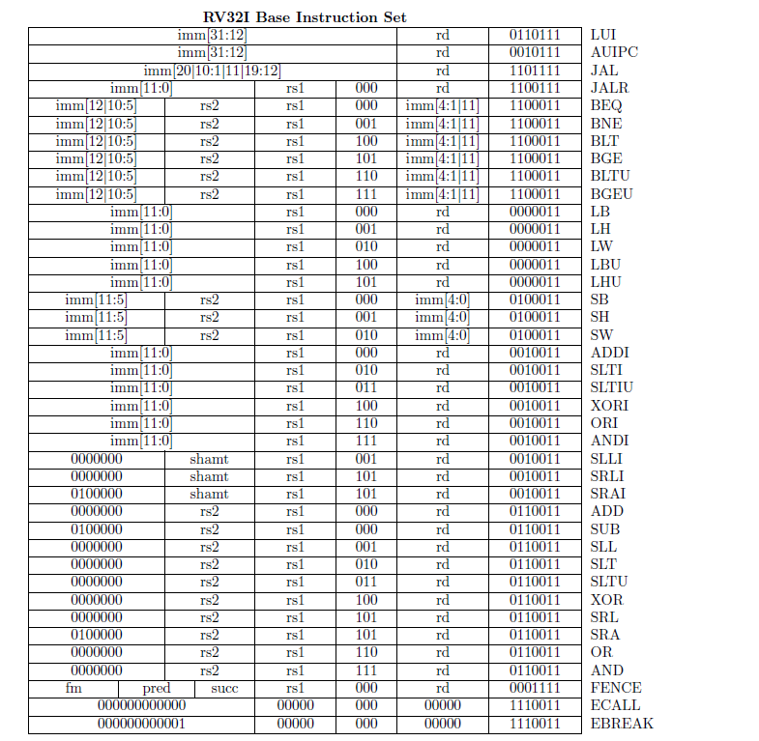
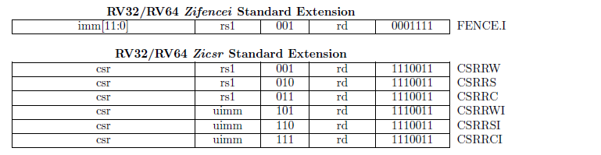
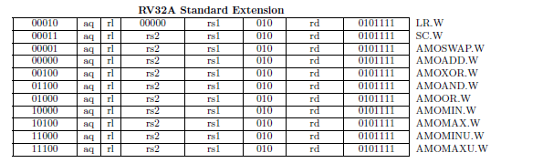
OP_LUI
OP_AUIPC
OP_JAL
OP_JALR
OP_BRANCH
Instruction分类
OP_LOAD
OP_STORE
OP_FENCE
OP_ALUI
OP_SYSTEM
OP_ALUR
OP_AMO
OP_FENCE
OP_CSR

Slide 5
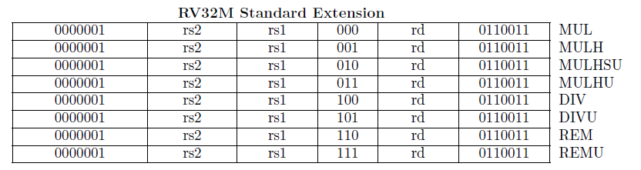
Instruction Sets: RV32M*

Slide 6
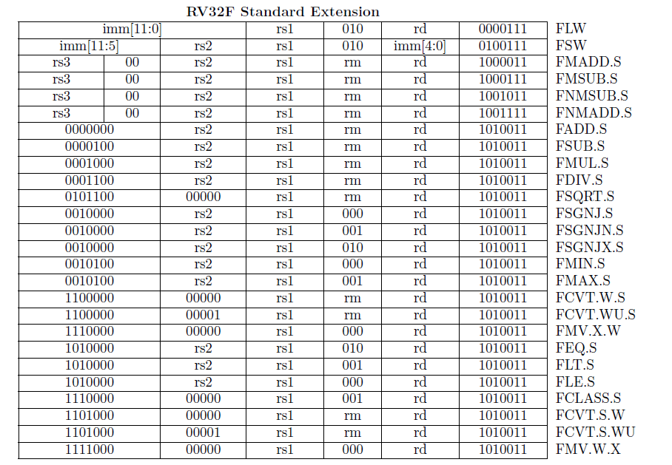
Instruction Sets: RV32F*

Slide 7
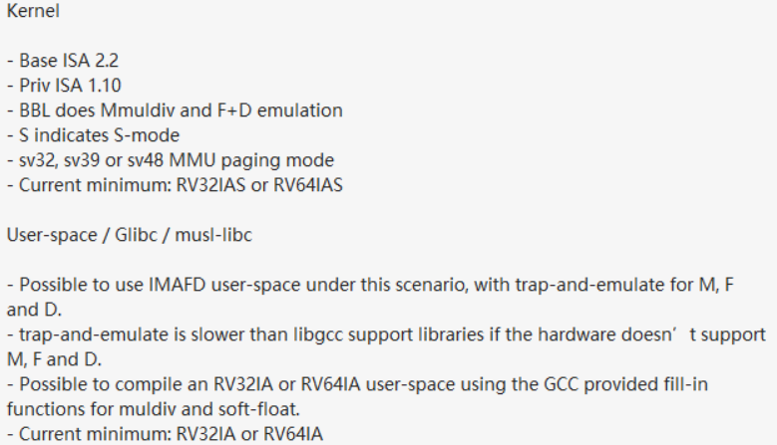
预期目标
CPU功能肯定有
MMU
一级Cache
S-Mode
使用AXI总线
Linux Kernel Minimum Config (risc-v)

Slide 8
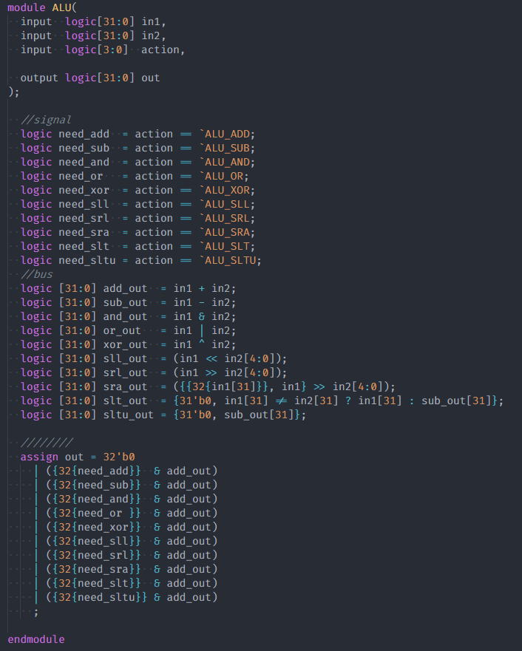
如何规范个人的Verilog写法
输入 inputs, 输出 outputs
从 inputs 展开所有实现该模块功能需要的各种 signals
从 inputs 展开所有需要的 databus
用 signals 和 databus 得到 outputs
心中有电路，脑中有实现
硬件描述语言的各种「变量」都是实体存在的，不存在临时变量的说法：不能用高级编程语言的「流式」思维去实现硬件

Slide 9
分工
黄浩鹏、高一川：写CPU
MMU没那么简单~ 还需要总线~
想得太美好，现实太骨感
难难难，难上加♂！

Slide 10
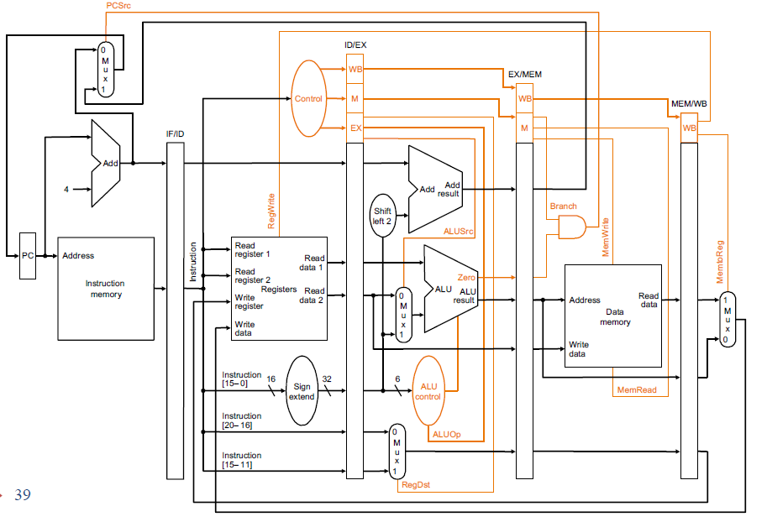
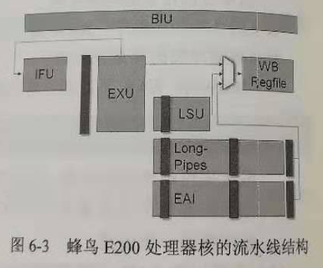
设计…? No these!
RISC-V 蜂鸟E200系列二级流水线
(GitHub: e200_opensource)
MIPS经典五级流水线

Slide 11
设计
从上往下流水
（画随意了）
Jalr’s rs
IFU
Addr
仲裁
Inst
go_branch
图例
Decode
Bxx
ResultUnit
(BRU)
Memory
wirte back
Regfile
Stateless组件
(只有wire)
无需clk驱动
CSRfile
EXU
Stateful组件
(含有Reg)
需要clk驱动
LSU
Addr
通路
Data
尽可能抽离出Stateless
（测试，调试简单）
WriteBack
MUX

Slide 12
设计
命名学习蜂鸟E200处理器核
Jalr’s rs
IFU
Addr
仲裁
Inst
go_branch
IF阶段：
- IFU: Instruction Fetch Unit
IDEX阶段：
- Decode: Instruction Decode(Control Signals)
- Regfile: Normal Registers
- CSRfile: Control & State Registers(recording CPU State)
- EXU: including ALU to calculate
- BRU: Branch Result Unit
MEMWB阶段：
- LSU: Load/Store Unit
- WBMUX: Write back to regfile & CSR
Decode
Bxx
ResultUnit
(BRU)
wirte back
Memory
Regfile
CSRfile
EXU
LSU
Addr
Data
WriteBack
MUX

Slide 13
EXU设计
EXU
FPU*
(Floating-point Unit)
派遣单元
To Regfile
Normal ALU
MDU*
(Mul-Div Unit)
one-way
To CSR
CSRU
(CSR Instruction Handle Unit)

Slide 14
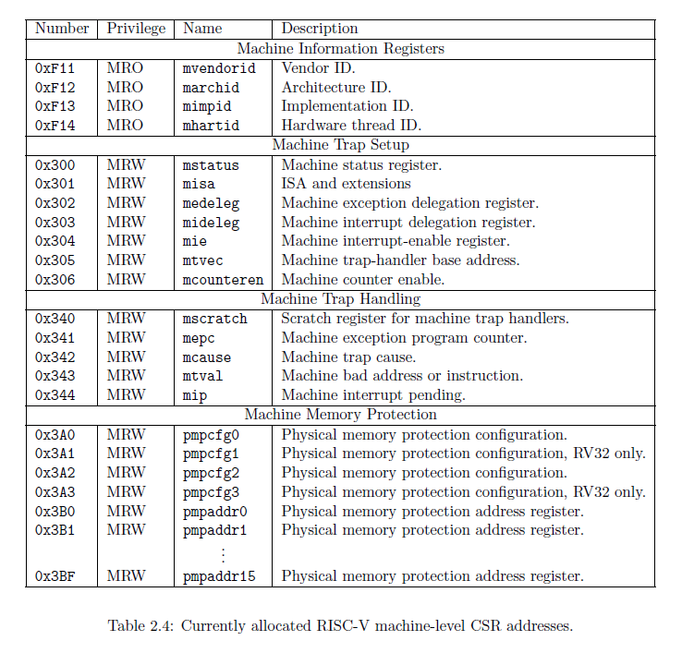
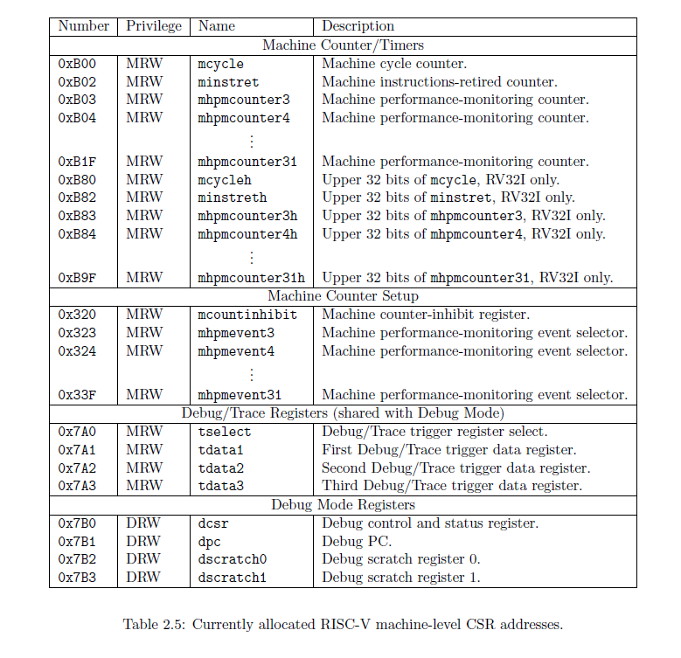
CSR——Machine Mode(highest level:11) CSR
MInfo CSR
MCounter CSR
MTrap CSR
MMemory CSR
MDebug CSR
NOTE1: 计时器中断的mtime和mtimecmp不在CSR列表(section3.1.10 of privileged spec),
映射在内存地址空间(从而所有中断源)，需要特别实现
NOTE2: M-mode code can access all CSRs at lower privilege levels

Slide 15
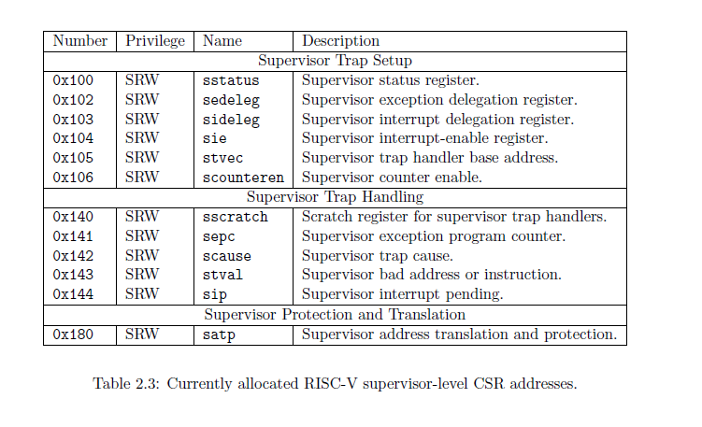
CSR——Supervisor Mode(level:01) CSR
STrap CSR
SAddress CSR

Slide 16
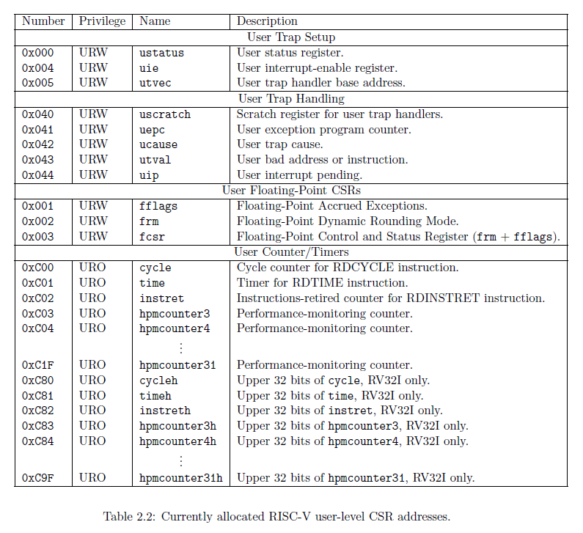
CSR——User Mode(lowest level:00) CSR
UTrap CSR
UFloat CSR
UCounter CSR

Slide 17
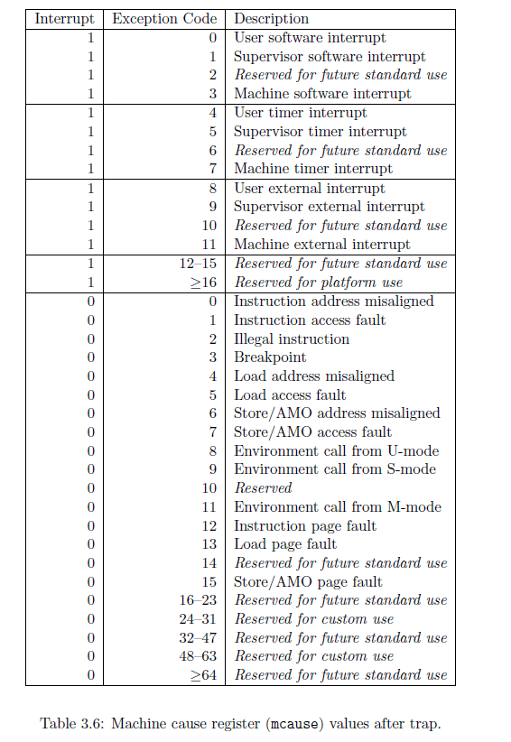
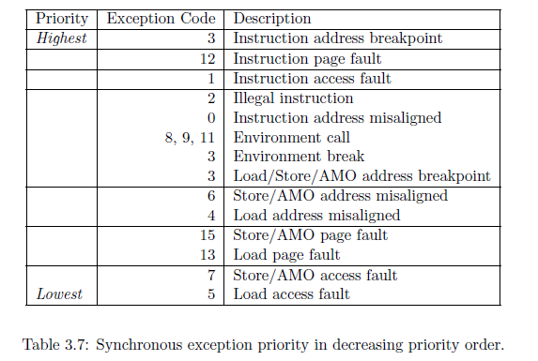
Interrupt & Exception List

Slide 18
CSR设计：异常处理
CSRHub
MInfo CSR
Instruction Fetch Misalign Exception 图示
各模块直接拉出判断自身功能发生异常所需的CSR(不需要就不拉)，
在各自内部进行计算后将异常信号提供给CSRHub。
一个模块正常功能必须先判断不发生异常。
CSRHub完成以下功能：
对当前时刻同时发生的Exception和Interrupt进行优先级裁决
根据当前Mode，准备好各*Trap CSR(例如mcause)
向IFU发出trap_occur信号，指示下一个PC采用*tvec(如mtvec)值
MTrap CSR
MMemory CSR
MCounter CSR
MDebug CSR
STrap CSR
SAddress CSR
获取mtvec
UTrap CSR
获取stvec
UFloat CSR
获取utvec
UCounter CSR
IFU
①
②
获取当前Mode，决定信息写入
MTrap 或者 STrap 或者 UTrap
exception_misalign==1
THU
③
trap_occur==1

